Slide 1



12:43
Wednesday, December 18
12:43 PM
12/22/2024

Slide 2


KELOMPOK 7
IF04
MULAI
12:43 PM
12/22/2024

Slide 3









My Computer
WELCOME TO OUR TEAM
SYSTEM MANAGEMENT DATA LIBRARY
Apa itu?.txt
Anggota Kelompok 7. . .
Untuk Apa?.doc
MUHAMMAD GERIN NUGROHO | 24.11.6148
DIMAS KHOIRUL WALID | 24.11.6169
MUHAMMAD IMAM RIZKI DAVIND | 24.11.6117
HASNUN IRFAN NABIL | 24.11.6159
ADAM ZHAFRAN | 24.11.6137
ITA ALFIRA LALA | 24.11.6127
Mengapa?.doc
Valorant.exe
Progres.dll
Recycle Bin
Close
RAINBOW⁹⁵
SEARCH

Slide 4
My Computer
Apa itu?.txt
Untuk Apa?.doc
Mengapa?.doc
Valorant.exe
Progres.dll
Recycle Bin
RAINBOW⁹⁵
SEARCH

Slide 5
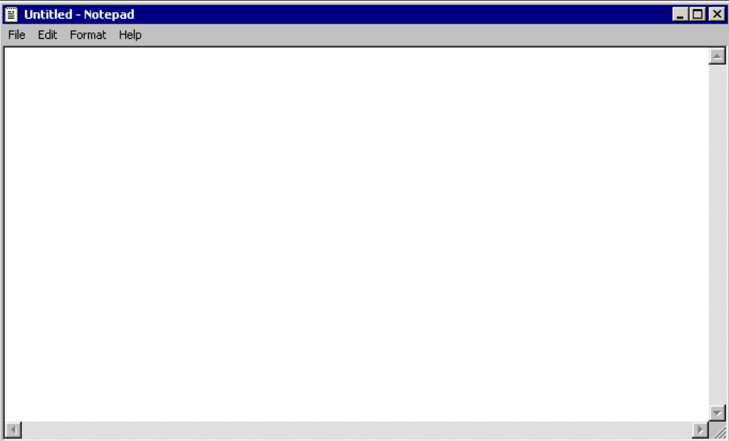
My Computer
Apa itu?.txt
APA ITU ?
SYSTEM MANAGEMENT DATA LIBRARY
Untuk Apa?.doc
System Management Data Library adalah sebuah program yang di rancang untuk mengelola data buku di perpustakaan, yang dimana terdapat fitur yang sangat memudahkan pengguna dalam mengelola data.
Mengapa?.doc
Valorant.exe
Progres.dll
Recycle Bin
RAINBOW⁹⁵
SEARCH
Notepad

Slide 6
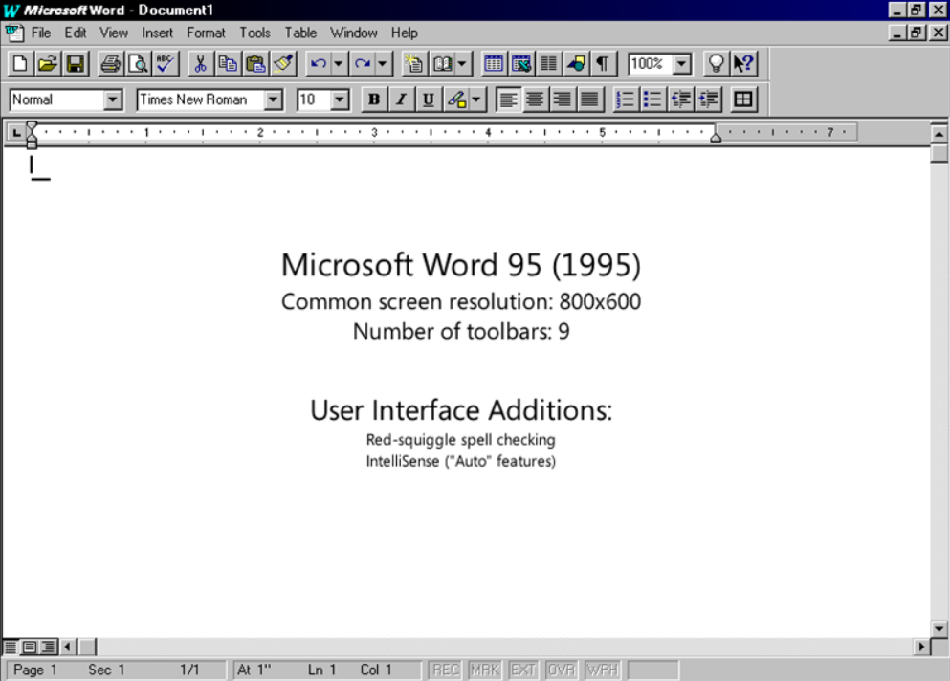

Microsoft Word – Supersemar (copy)
UNTUK APA ?
SYSTEM MANAGEMENT DATA LIBRARY
Fungsinya dapat digunakan untuk mengumpulkan, menata, memanajemen, dan mengarsipkan data secara praktis dan efisien.
RAINBOW⁹⁵
SEARCH
Microsoft Word – Doc...

Slide 7
Microsoft Word – Teks Proklamasi (copy)
MENGAPA ?
SYSTEM MANAGEMENT DATA LIBRARY
Kami memilih judul ini adalah karna merasa tertarik dan terinsiparasi dengan sistem manajemen buku di perpustakaan, dan ingin mengimpimentasikannya dalam bentuk program.
RAINBOW⁹⁵
SEARCH
Microsoft Word – Doc...

Slide 8
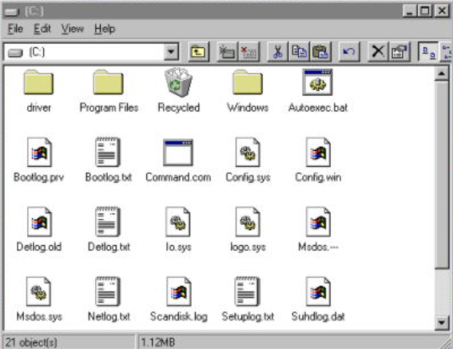

My Computer
Apa itu?.txt
Untuk Apa?.doc
Interface.doc
Fitur.txt
Code</>.cpp
Mengapa?.doc
Valorant.exe
Progres.dll
Recycle Bin
RAINBOW⁹⁵
SEARCH
(C;)

Slide 9
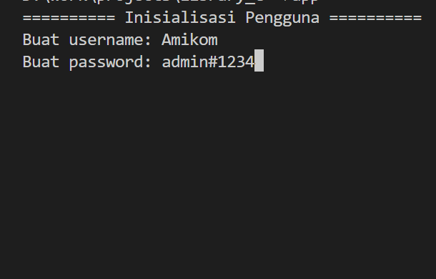
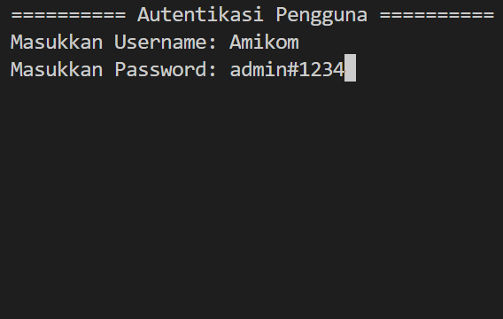
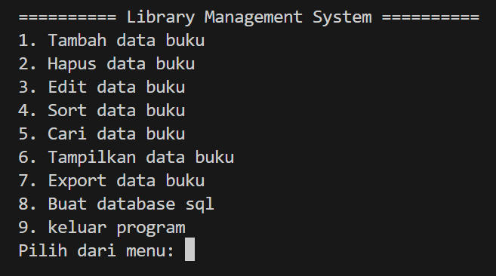
Microsoft Word – Foto saat bersamanya(copy)
RAINBOW⁹⁵
SEARCH
(C;)
Microsoft Word – Doc...

Slide 10
My Computer
Apa itu?.txt
FITUR
SYSTEM MANAGEMENT DATA LIBRARY
Interface.doc
Fungsi.txt
Code</>.cpp
Untuk Apa?.doc
FITUR UTAMA
- Tambah Data Buku
- Hapus Data Buku
- Edit Data Buku
- sorting data
- Tampilkan Data Buku
- Cari Data Buku
- Export Data Ke excel
- Buat Database Sql
FITUR PENDUKUNG
- Simpan Data
- Ambil Data
- Inisialisai User
- Autentikasi User
Mengapa?.doc
Valorant.exe
Progres.dll
Recycle Bin
RAINBOW⁹⁵
SEARCH
(C;)
Notepad

Slide 11


My Computer
Apa itu?.txt
Untuk Apa?.doc
WARNING
JANGAN MAIN GAME PAS LAGI PRESENTASI !
Mengapa?.doc
Valorant.exe
Progres.dll
Recycle Bin
RAINBOW⁹⁵
SEARCH

Slide 12




THANK YOU
SEKIAN PRESENTASI DARI KAMI, MAAF JIKA KAMI ADA SALAH DALAM PERKATAAN YANG KURANG MENGENAKAN, WAJARLAH MANUSIA BUKAN LIMBAT BOYY
Kata kata hari ini :
FISIK BISA DIRUBAH MATERI BISA DICARI TAPI KELOMPOK KAMI TIDAK DATANG DUA KALI MENYALAA WI AGUS NI BOS TAMPELENG DONG.
-Kelompok 7
THANKS TO BEYONCE

